Slide 1
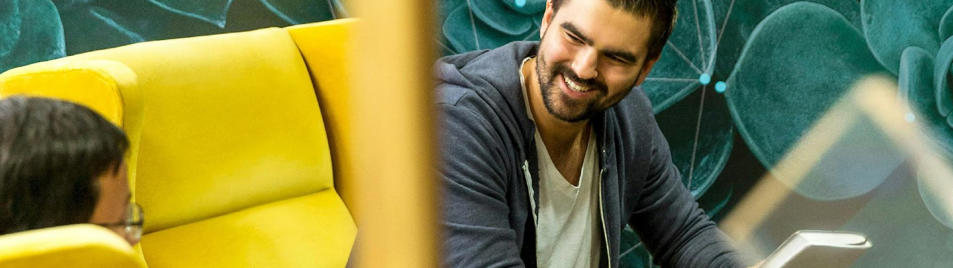
Start on Sustainability
Zestaw szkoleniowy
WSTĘP

Slide 2

O PROJEKCIE
Poprzez wdrożenie projektu "Start on Sustainability", dążymy do wyposażenia mikroprzedsiębiorstw w niezbędne narzędzia i zasoby, które pozwolą im podejmować znaczące działania na rzecz zrównoważonego rozwoju, a tym samym przyczyniać się do bardziej zrównoważonej i odpornej gospodarki UE.

Slide 3
SOS Zestaw szkoleniowy Spis treści
Wstęp | Część 7- Przejrzystość łańcucha dostaw
Część 1- Zrównoważone operacje biznesowe | Część 8- Praktyki benchmarkowe
Część 2- Zrównoważone myślenie | Część 9- Narzędzia cyfrowe
Część 3- Zaangażowanie pracowników | Część 10 - Pułapki w zrównoważonych przedsiębiorstwach
Część 4 – Obsługa konsumentów ekologicznych | Podsumowanie
Część 5 - Partnerstwa Wspólnotowe | Kluczowe terminy i definicje
Część 6 - Ocena i planowanie | Bibliografia

Slide 4

Wstęp
Narzędzia Szkoleniowe

Slide 5

01
PRZEGLĄD TEMATU
02
CELE
03
BIBLIOGRAFIA

Slide 6
PRZEGLĄD TEMATU
Koncepcja zrównoważonego rozwoju została wprowadzona w 1987 roku przez Komisję Brundtland w dokumencie „Nasza wspólna przyszłość”.
Podejście do zrównoważonego rozwoju dąży do zaspokojenia potrzeb obecnych pokoleń, nie zagrażając zdolności przyszłych pokoleń do zaspokojenia własnych potrzeb.
Uznaje, że wzrost gospodarczy jest niezbędny do zapewnienia podstawowych potrzeb, takich jak czysta woda i żywność, jednocześnie uznając wyzwanie, jakim są szkody środowiskowe często związane z postępem gospodarczym.

Slide 7
Termin „zrównoważony rozwój” po raz pierwszy został użyty w XVIII wieku, pochodzi od niemieckiego słowa „nachhaltigkeit”, które tłumaczy się na angielski jako „zrównoważony plon/zrównoważona wydajność”.
Termin został stworzony, aby opisać sposób wycinki drzew w ilości umożliwiającej lasom naturalną regenerację na przestrzeni czasu.
Koncepcja ta została później rozszerzona, wykraczając poza leśnictwo, ale nadal pozostawała głównie w sferze badań i nauki.
POCHODZENIE

Slide 8
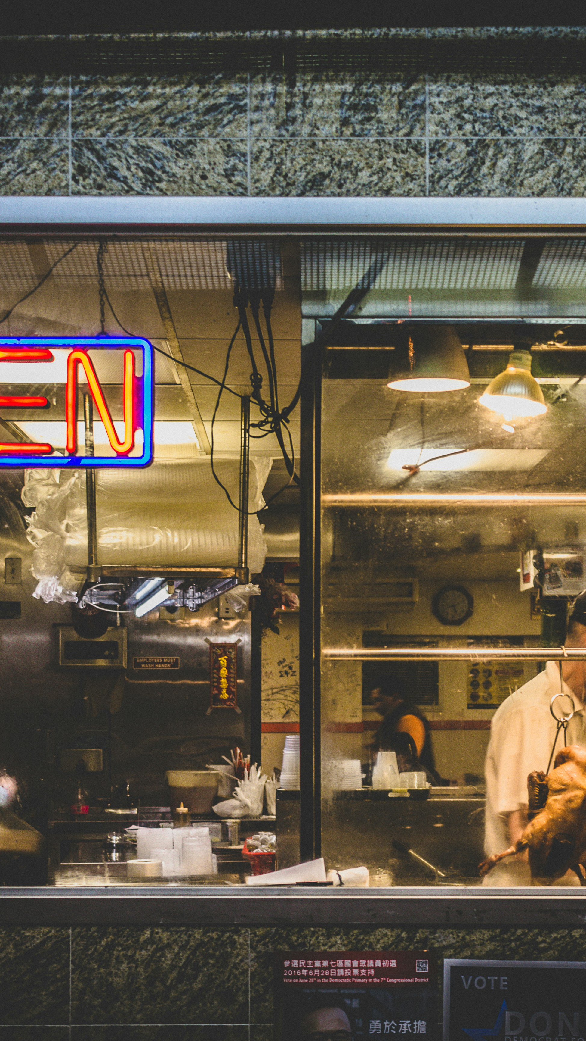
W 1972 roku magazyn The Ecologist opublikował „Blueprint for Survival” – serię artykułów naukowych wzywających do lepszego zarządzania zasobami oraz zmiany zachowań konsumenckich w społeczeństwach zachodnich. W tym samym czasie globalny think-tank opublikował raport „Limits to Growth”, w którym zdefiniowano pojęcie zrównoważonego rozwoju jako zdolność do unikania nagłych załamań i zaspokajania podstawowych potrzeb wszystkich ludzi.

Slide 9
EWOLUCJA
W 1972 roku Organizacja Narodów Zjednoczonych zorganizowała światową konferencję na temat środowiska człowieka w Sztokholmie, na której wprowadzono termin zrównoważony rozwój. W ciągu lat 80. XX wieku koncepcja zrównoważonego rozwoju zyskiwała na znaczeniu.

Slide 10
DEFINICJA
Zrównoważony rozwój i zrównoważoność to powiązane pojęcia, które koncentrują się na środowisku, społeczeństwie i gospodarce w perspektywie czasowej. Jednak mają one różne znaczenia i nie powinny być stosowane zamiennie.

Slide 11
DEFINICJA
Zrównoważony rozwój definiuje się jako zaspokajanie obecnych potrzeb bez uszczerbku dla zdolności przyszłych pokoleń do zaspokajania swoich własnych potrzeb. Obejmuje on integrację zdrowia środowiskowego, równości społecznej i witalności gospodarczej w celu stworzenia kwitnących, zdrowych, różnorodnych i odpornych społeczności.
Zrównoważoność uznaje wzajemne powiązania tych kwestii i wymaga podejścia systemowego oraz uznania złożoności. Wspiera zdrowie i witalność ekologiczne, ludzkie oraz gospodarcze, zakładając, że zasoby są ograniczone i powinny być wykorzystywane w sposób oszczędny i mądry. W istocie, zrównoważoność dotyczy naszych dzieci i wnuków oraz świata, jaki im pozostawimy.

Slide 12
DEFINICJA
Zrównoważoność obejmuje działania, które chronią środowisko, jednocześnie zaspokajając potrzeby społeczne, kulturowe i gospodarcze. Jej celem jest zachowanie naturalnego świata oraz odejście od obecnego stylu życia opartego na intensywnym wykorzystaniu zasobów. Oznacza to życie w ramach dostępnych zasobów, aby zapewnić dobrostan wszystkich żywych istot w przyszłości. Z drugiej strony, zrównoważony rozwój polega na tworzeniu wzrostu i postępu poprzez uwzględnienie aspektów fizycznych, ekonomicznych, środowiskowych i społecznych, aby poprawić jakość życia bez wyczerpywania zasobów środowiskowych. Jego celem jest zapewnienie, że zasoby są wykorzystywane w sposób, który nie prowadzi do ich wyczerpania.

Slide 13
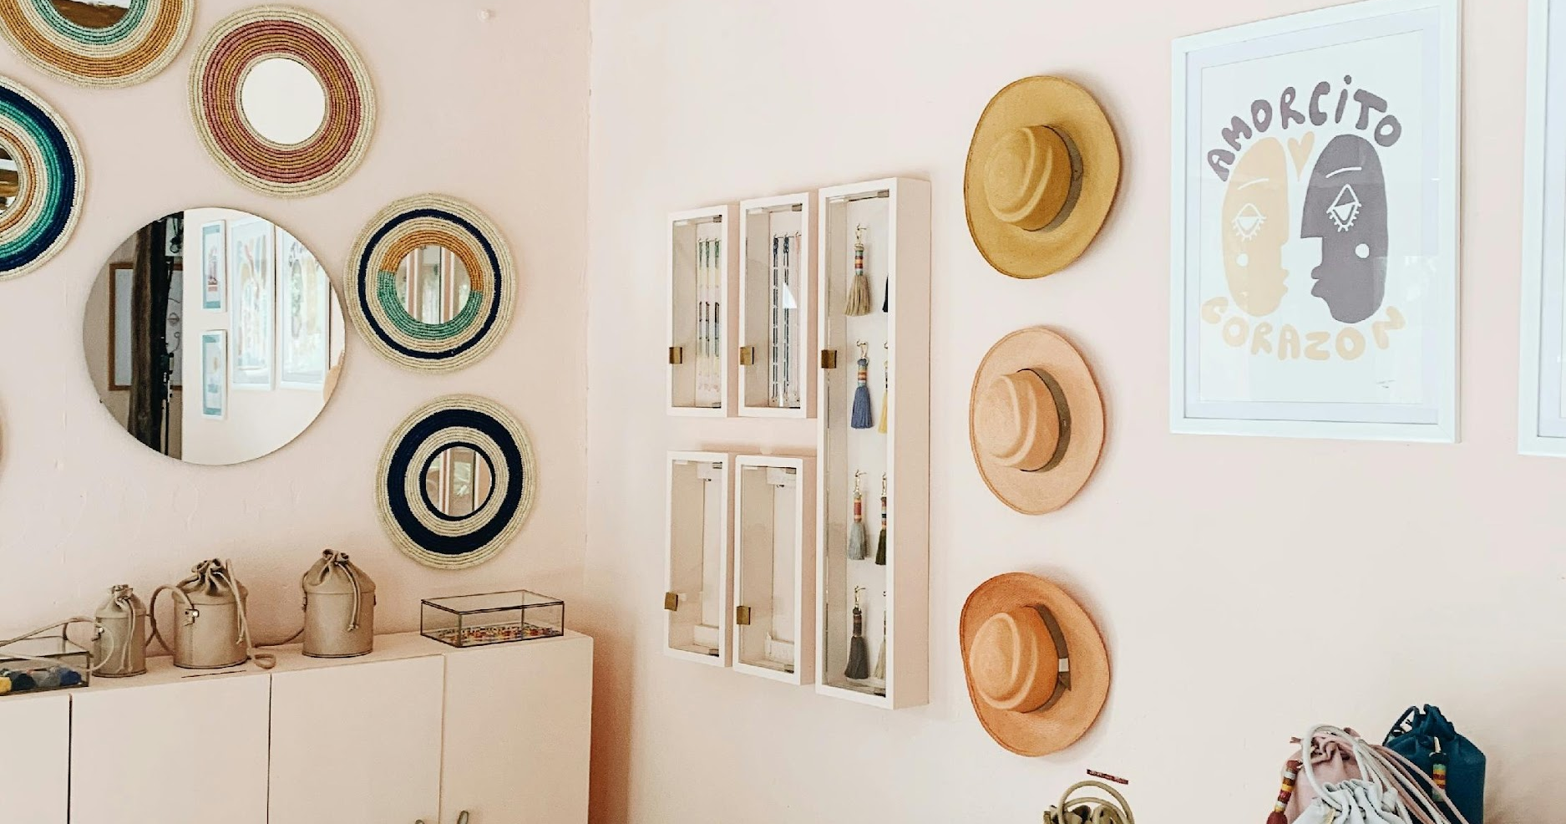
There is a path to sustainability.
It is a path that could lead to a better
future for all life on Earth
David Attenborough

Slide 14

Cele Zrównoważonego Rozwoju
Organizacja Narodów Zjednoczonych wprowadziła Cele Zrównoważonego Rozwoju (SDGs) w 2015 roku, obejmujące 17 globalnych celów oraz 169 zadań, mających na celu promowanie bardziej zrównoważonej planety oraz poprawę jakości życia ludzi na całym świecie do roku 2030.
Replace the image as required

Slide 15
Cele Zrównoważonego Rozwoju
Celem jest „Nikt nie zostaje w tyle”, z naciskiem na dotarcie najpierw do tych, którzy są najbardziej marginalizowani, oraz poprawę ich jakości życia. Cele Zrównoważonego Rozwoju (SDGs) zostały sformułowane, aby rozwiązać niedociągnięcia Milenijnych Celów Rozwoju (MDGs).
Replace the image as required

Slide 16

Cele Zrównoważonego Rozwoju
Cele Zrównoważonego Rozwoju (SDGs) koncentrują się na trzech wymiarach zrównoważoności: społecznym, gospodarczym i środowiskowym. Wymiary te są ze sobą powiązane, a postęp w jednej dziedzinie wpływa na pozostałe, dlatego muszą być podejmowane jednocześnie.
Replace the image as required

Slide 17

Cele Zrównoważonego Rozwoju
Zrównoważony rozwój dąży do osiągnięcia równowagi między zaspokajaniem bieżących potrzeb a nieograniczaniem możliwości przyszłych pokoleń. Uznaje znaczenie poszanowania natury przy jednoczesnym postępie w rozwoju ludzi w różnych aspektach świata.
Replace the image as required

Slide 18
Cele Zrównoważonego Rozwoju
Celem zrównoważonego rozwoju jest efektywne wykorzystanie zasobów oraz staranne planowanie osiągania zarówno bieżących, jak i długoterminowych celów dla ludzi, przyszłych pokoleń oraz planety. W dzisiejszych czasach potrzeba zrównoważonego rozwoju jest kluczowa nie tylko dla przetrwania ludzkości, ale również dla ochrony jej przyszłości.

Slide 19
Organizacja Narodów Zjednoczonych (ONZ) podkreśla znaczenie firm w osiąganiu Celów Zrównoważonego Rozwoju (SDGs). Przedsiębiorstwa mogą pomóc, unikając problemów, którymi muszą zajmować się rządy, takich jak zanieczyszczenie, ubóstwo oraz wspieranie wojen i konfliktów. Mogą także współpracować z innymi poprzez zrównoważone operacje, odpowiedzialne inwestycje oraz innowacje.
UNITED NATIONS

Slide 20
Cele Zrównoważonego Rozwoju (SDGs) stawiają przed firmami zarówno obowiązki, jak i możliwości.
Skuteczna realizacja SDGs wzmocni warunki prowadzenia działalności gospodarczej oraz budowania rynków. Jednak nawet odpowiedzialne przedsiębiorstwa napotykają wyzwania, takie jak niestabilność w społecznościach, trudności w znalezieniu wykwalifikowanej siły roboczej oraz bezprecedensowe katastrofy naturalne spowodowane zmianami klimatycznymi.
UNITED NATIONS

Slide 21
ONZ oraz inne organizacje uznają, że zysk nadal będzie głównym motywem dla wielu firm, a niektóre z nich mogą wymagać monitorowania.
ONZ uznaje, że działanie w ramach istniejącego środowiska biznesowego może prowadzić do lepszego zaangażowania.
Zrównoważony rozwój dąży do efektywnego wykorzystania zasobów oraz planowania celów bieżących i długoterminowych dla przetrwania ludzkości, naszej planety i przyszłych pokoleń. Jest to kluczowe dla przetrwania ludzi oraz ich przyszłej ochrony.
UNITED NATIONS

Slide 22

Rola Mikroprzedsiębiorstw
Mikroprzedsiębiorstwa odgrywają kluczową rolę w gospodarce, ale często napotykają trudności w osiągnięciu długoterminowej zrównoważoności. Aby pokonać te wyzwania, powinny przyjąć zrównoważone praktyki, takie jak efektywność energetyczna, zrównoważone łańcuchy dostaw oraz odpowiedzialne zarządzanie odpadami.

Slide 23

Rola Mikroprzedsiębiorstw
Integracja wartości społecznych i środowiskowych w operacjach biznesowych oraz promowanie kultury zrównoważonego rozwoju mogą również pozytywnie wpłynąć na działalność firmy.
Poprzez wdrażanie tych praktyk, małe przedsiębiorstwa mogą zmniejszyć swój wpływ na środowisko, zwiększyć konkurencyjność i ostatecznie zwiększyć rentowność.

Slide 24
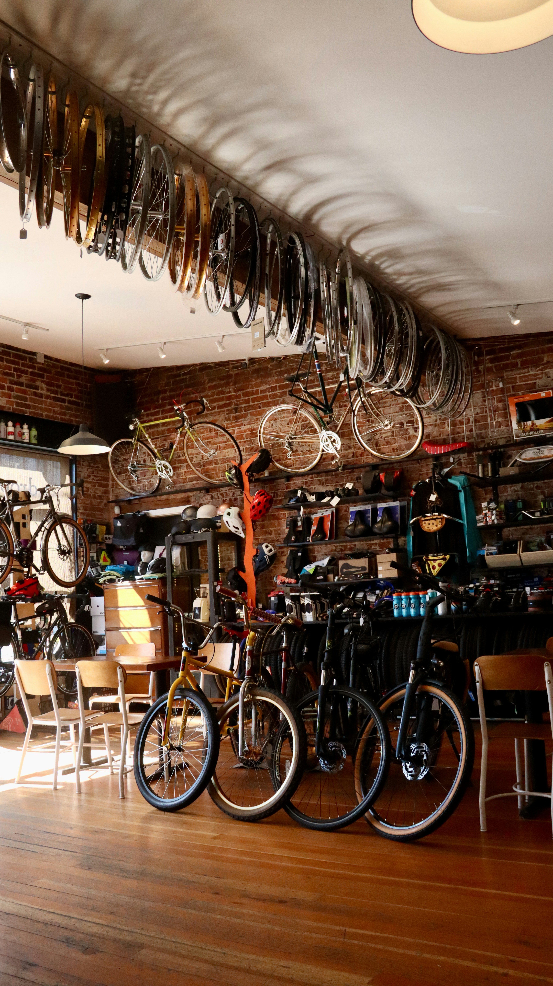
Rola Mikroprzedsiębiorstw
Mikroprzedsiębiorstwa mogą zatrudniać mniej niż dziesięciu pracowników, ale stanowią niemal 90% niemieckiej gospodarki.
Klienci i konsumenci dobrze reagują na firmy, które decydują się stawiać na wartość planety i ludzi zamiast czystego zysku.

Slide 25

Rola Mikroprzedsiębiorstw
MŚP (małe i średnie przedsiębiorstwa) stanowią znaczącą siłę w globalnym krajobrazie biznesowym.
Stanowią 90% wszystkich przedsiębiorstw na świecie, generują dwie trzecie miejsc pracy, zapewniają utrzymanie ponad dwóch miliardów osób i odgrywają kluczową rolę w płynnej działalności globalnych łańcuchów dostaw.

Slide 26
Małe i Średnie Przedsiębiorstwa
Pomimo swojego znaczącego wpływu, wiele MŚP jeszcze nie w pełni uwzględnia kwestie środowiskowe, społeczne i zarządzania (ESG). Powody tego są jasne – małe przedsiębiorstwa są definiowane przez UE jako te, które zatrudniają od 11 do 49 pracowników i mają roczne przychody poniżej 10 milionów euro, podczas gdy średnie przedsiębiorstwa mają od 50 do 249 pracowników i przychody do 50 milionów euro.
Właściciele i menedżerowie tych firm często są przytłoczeni swoimi obowiązkami i dysponują mniejszymi zasobami w porównaniu do większych korporacji, co utrudnia im radzenie sobie z problemami takimi jak zmiany klimatyczne czy dyskryminacja.

Slide 27
Małe i Średnie Przedsiębiorstwa
Brakuje im czasu, wiedzy, zasobów lub funduszy potrzebnych do rozwiązania tych problemów. Jednak kluczowe jest, aby MŚP przyczyniły się do tworzenia lepszego świata - nie tylko dla własnych korzyści, ale dla dobra ogółu.
Przyjęcie zrównoważonych praktyk biznesowych może poprawić zyski zarówno w sensie ekologicznym, jak i tradycyjnym.

Slide 28
Zyskowność poprzez zrównoważony rozwój
Naszym celem jest podkreślenie, że zrównoważony rozwój to nie tylko wybór moralny, ale także strategiczny.
Zaspokajając popyt na ekologiczne produkty, firmy mogą przyczynić się do poprawy zdrowia publicznego, poprawić stan środowiska i wywrzeć pozytywny wpływ na społeczeństwo.
Ponadto oszczędności wynikające ze zrównoważonych praktyk mogą zrównoważyć początkowe inwestycje, co dowodzi, że przyjęcie zrównoważonych praktyk biznesowych nie dotyczy tylko odpowiedzialności ekologicznej.

Slide 29
Zyskowność poprzez zrównoważony rozwój
Małe przedsiębiorstwa coraz częściej odgrywają wiodącą rolę w tworzeniu zrównoważonej przyszłości, a to pokolenie milenialsów napędza rynek.
Firmy, które stawiają planetę i ludzi ponad czysty zysk, zyskują na popularności.
Przyjęcie zrównoważonych praktyk może poprawić zyski zarówno w sensie ekologicznym, jak i tradycyjnym, zaspokoić popyt na ekologiczne produkty, poprawić zdrowie publiczne i stan środowiska oraz zwiększyć pozytywne skojarzenia z marką..

Slide 30
Zyskowność poprzez zrównoważony rozwój
Oszczędności mogą zrekompensować koszty związane z wdrażaniem inicjatyw zrównoważonego rozwoju, co sprawia, że inwestowanie w plan zrównoważonego rozwoju dla małych firm jest mądrą inwestycją w przyszłość.
Liderzy biznesowi muszą przemyśleć swoje modele biznesowe i łańcuchy wartości, aby tworzyć inteligentne, efektywne, zrównoważone i odporne produkty, operacje oraz usługi.
Wdrożenie cyfrowych i zrównoważonych rozwiązań w ich działalności pozwala powiązać 80% wpływu produktu na środowisko z decyzjami projektowymi.

Slide 31
Zyskowność poprzez zrównoważony rozwój
Zrównoważone praktyki, takie jak projektowanie w obiegu, zmniejszają wpływ na środowisko, poprawiają efektywność wykorzystania kosztów i zasobów oraz zwiększają odporność producentów na niedobory w łańcuchu dostaw.
Podczas gdy wielu liderów nie ma jasności co do korzyści biznesowych wynikających ze zrównoważonego rozwoju, gospodarka przyszłości musi oddzielić wzrost od konsumpcji zasobów.
Firmy muszą stawiać zrównoważony rozwój na pierwszym miejscu i uczynić z niego przewagę konkurencyjną.

Slide 32

02
CELE

Slide 33
Zrównoważony rozwój to kluczowa koncepcja mająca na celu stworzenie lepszej przyszłości dla naszej planety i jej zasobów.
Dla tych, którzy są nowi w tej tematyce, ważne jest, aby szukać porad, przeglądać obecne realia i wyznaczać cele.
Następnie należy opracować strategię i podjąć natychmiastowe działania.
Nawet małe przedsiębiorstwa mogą znacząco wpłynąć na zmiany klimatyczne, ponieważ nawet niewielkie zmiany mogą znacząco zredukować ich wpływ na środowisko.
CELE

Slide 34
Zestaw Startowy Zrównoważonego Rozwoju jest zaprojektowany jako kompleksowy przewodnik dla mikroorganizacji, który można wprowadzić do codziennych operacji oraz przyszłych inicjatyw związanych ze zrównoważonym rozwojem.
Podręcznik porusza znaczenie zrównoważonego rozwoju, zgodność z regulacjami unijnymi, przyciąganie świadomych konsumentów, redukcję kosztów oraz budowanie odpornych modeli biznesowych.
Jest dostosowany do mikroprzedsiębiorstw, które chcą wywrzeć pozytywny wpływ na środowisko, społeczeństwo oraz swoje wyniki finansowe.
CELE

Slide 35
03
BIBLIOGRAFIA

Slide 36
https://www.undp.org/sustainable-development-goals
https://sdgs.un.org/
https://www.un.org/en/about-us/un-and-sustainability
https://www.sustain.ucla.edu/what-is-sustainability/

Slide 37

DZIĘKUJEMY
Czy masz pytania?
www.website.eu

